Slide 1
网络编程
——金春芃

Slide 2
介绍
网络协议tcp/udp/http
基本tcp/udp套接接口编程
客户-服务器程序设计方法(web服务器)
初探nginx框架

Slide 3
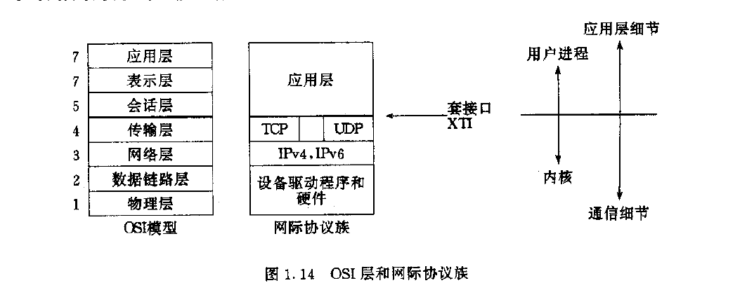
1.网络协议tcp/udp/http

Slide 4
tcp协议
tcp提供客户与服务器的连接
tcp提供可靠性
tcp通过给所发送数据的每一个字节关联一个序列号进行排序，字节流
tcp提供流量控制
tcp的连接是全双工的

Slide 5
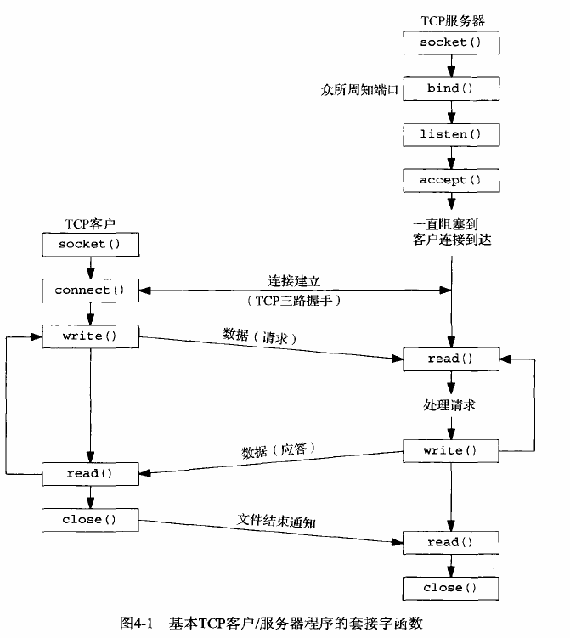
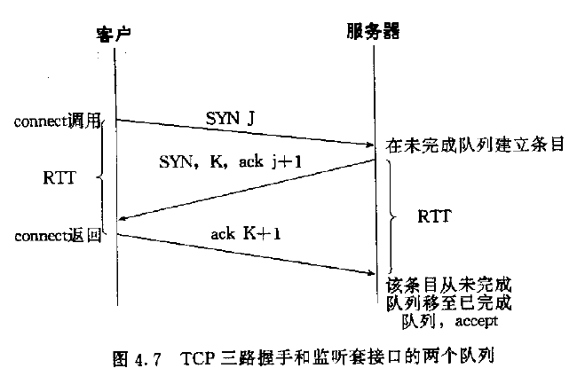
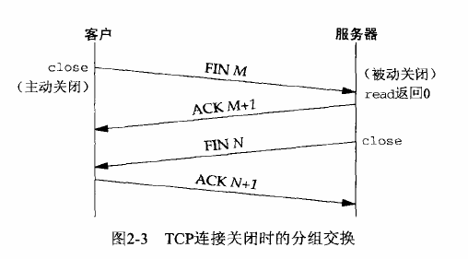
tcp客户-服务程序

Slide 6
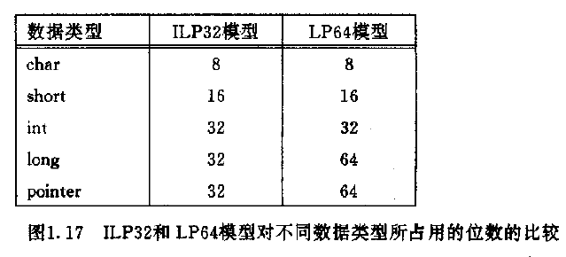
tcp编程注意事项
不同的实现以不同的格式存储二进制，最常用的方法便是大端格式和小端格式，在两个不同格式环境下，需注意转化
不同的实现在存储相同的C数据类型时可能不同
不同的实现给结构打包的方式也是不同的，取决于所用数据类型的位数及机器的对齐限制

Slide 7
udp数据报
无连接的服务
数据报
不可靠性
无流量控制

Slide 8
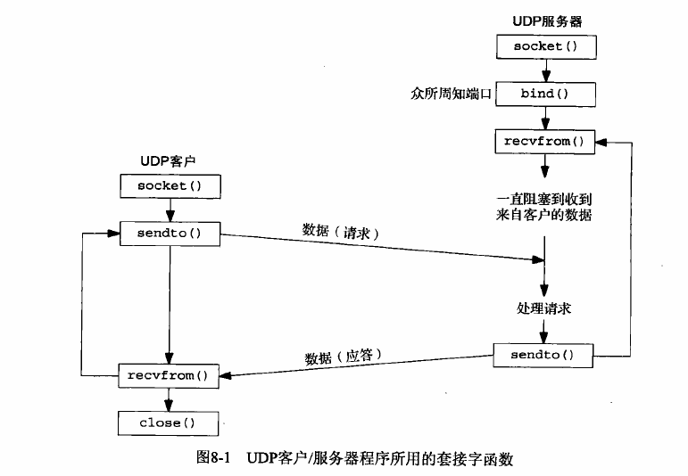
udp客户-服务程序

Slide 9
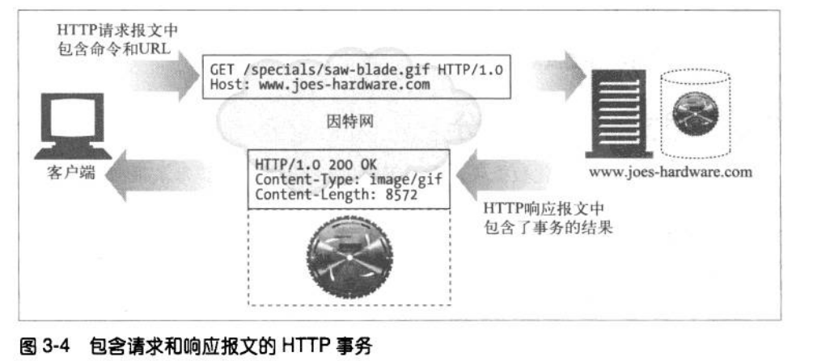
http协议
http协议是万维网上进行通信时所使用的协议方案。http有很多应用，但最著名的是用于web浏览器和web服务的双工通信。

Slide 10
2.客户-服务器程序设计方法
1.迭代服务器，无进程控制
2.简单的并发服务器，为每个客户请求fork一个进程
3.预先派生进程，每个进程调用accept
4.并发服务器，为每个客户请求创建一个线程
5.预先创建线程，每个线程上调用accept

Slide 11
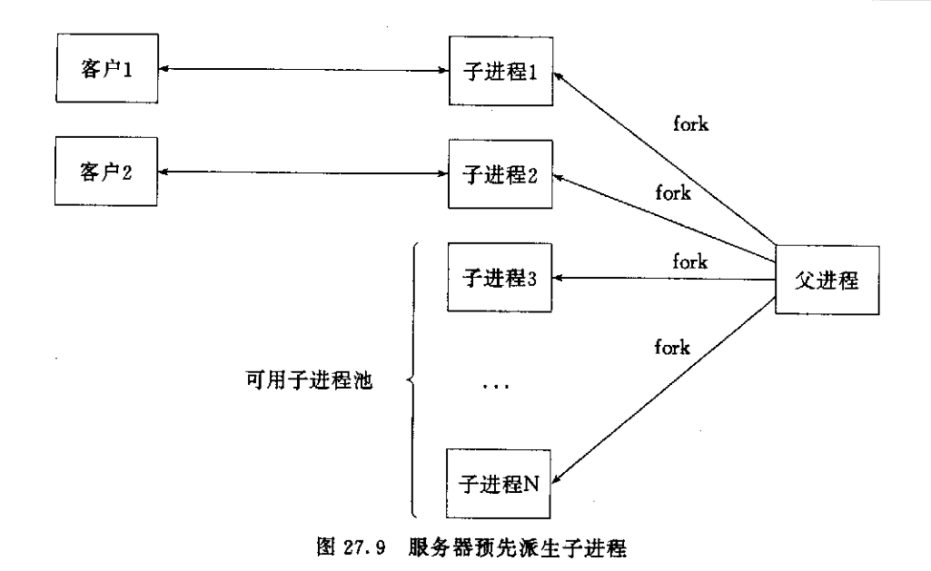

Slide 12
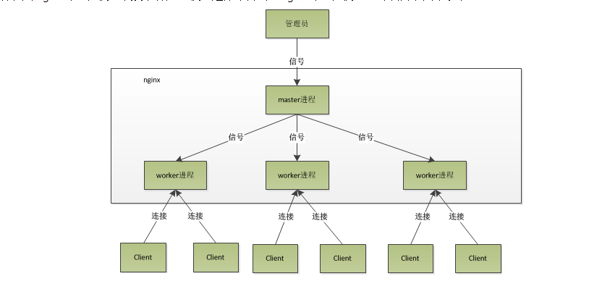
3.初探nginx框架

Slide 13
Nginx开发从入门到精通
http://tengine.taobao.org/book/index.html

